Slide 1
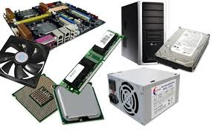
আজকের মাল্টিমিডিয়া ক্লাশে সকলকে স্বাগত

Slide 2
পরিচিতি
মোঃ আবু সাঈদ
সহকারি শিক্ষক (আই সি টি)
উত্তর চেলোপাড়া দাখিল মাদ্রাসা বগুড়া
Mobile:01717-016795
E-mail:abusayedfulbari@gmail.com
শ্রেনিঃ 7ম
বিষয়ঃ তথ্য ও যোগাযোগ প্রযুক্তি
অধ্যয়ঃ দ্বিতীয়
পাঠঃ-(১২ ও ১৩)
সময়ঃ ৫০ মনিট।

Slide 3
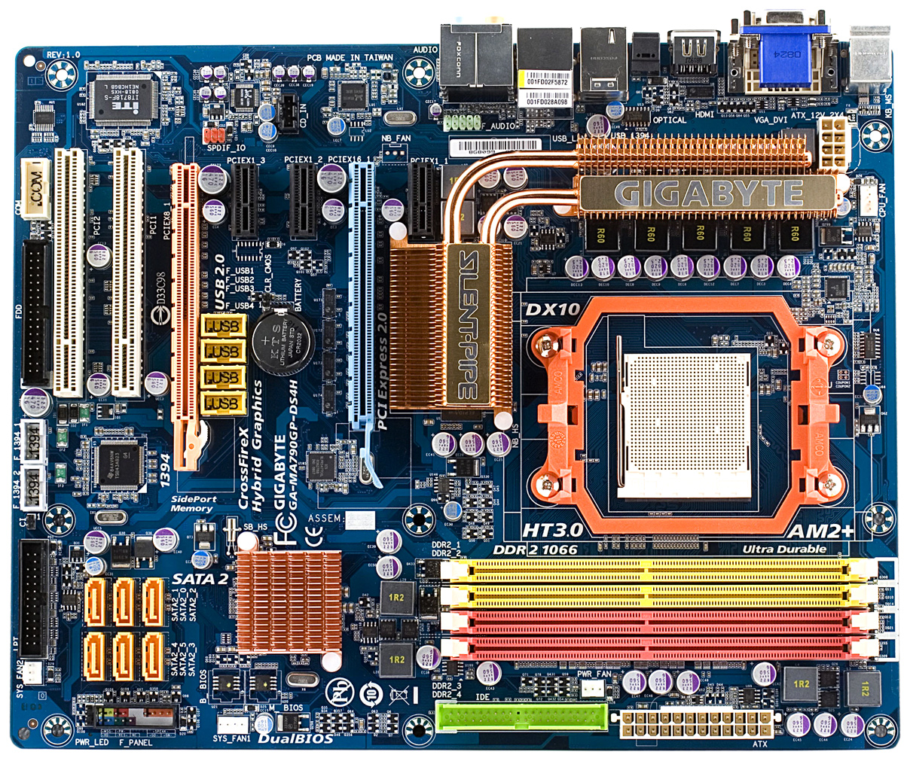
তোমরা ছবি দ্বারা কি বুঝতে পারছ?

Slide 4
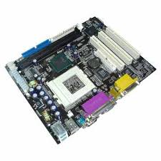
তোমরা ছবি দ্বারা কি বুঝতে পারছ?

Slide 5
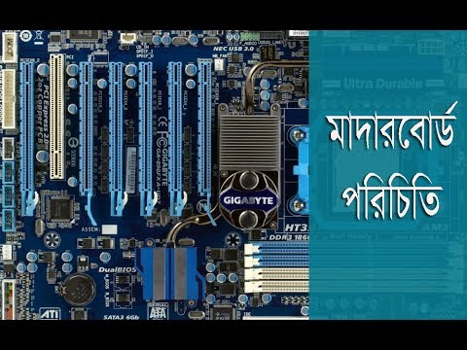
আজকের পাঠের বিষয়-
মাদারবোর্ড

Slide 6
শিখনফল
এই পাঠ শেষে শিক্ষার্থীরা……
১। মাদারবোর্ড কি বলতে পারবে।
২। মাদারবোর্ডর প্রধানত কয়টি অংশ এবং কি কি বলতে পারবে।
৩। মাদারবোর্ডর বিভিন্ন স্লট বা পোর্টের নাম ও ব্যবহার বলতে পারবে।

Slide 7
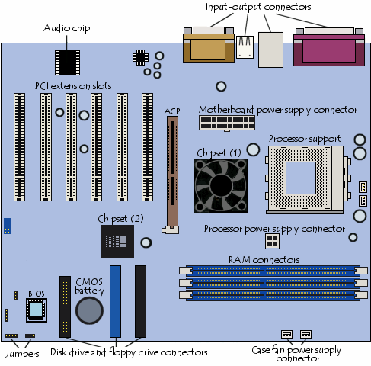
একটি মাদারবোর্ডর ডায়াগ্রাম

Slide 8
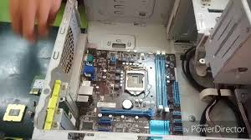
মাদার বোর্ডটি আসলে একটি প্রিন্টেড সার্কিট বোর্ড। এ বোর্ডে প্রায় সকল প্রয়োজনীয় যন্ত্রাংশ সংযোগ দেওয়া থাকে।

Slide 9
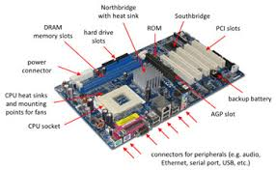
কম্পিউটারের এই মাদার বোর্ড –মেইনবোর্ড, সিস্টেম বোর্ড আবার স্টিভ জবসের অ্যাপেল কম্পিউটারের ক্ষেত্রে লজিক বোর্ড নামে ও পরিচিত।

Slide 10
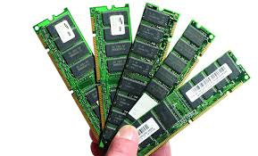
একক কাজ
চিত্রের যন্ত্রাংশের নাম কি?

Slide 11
মাদারবোর্ড
PORT PART
SLOT PART
FRONT
PANEL
BACK
PANAL

Slide 12
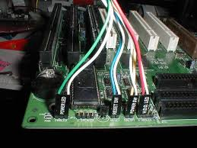
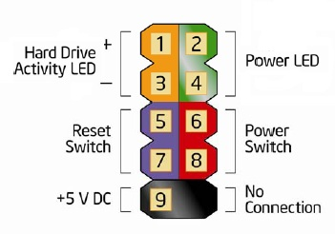
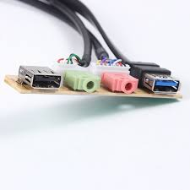
ফ্রন্ট প্যানেল
ফ্রন্ট
প্যানেল
ফ্রন্ট প্যানেল
ডায়াগ্রাম
ফ্রন্ট প্যানেল এ USB & SOUND PORT
FRONT PANEL

Slide 13
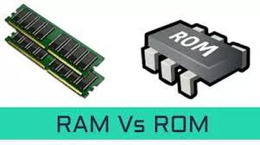
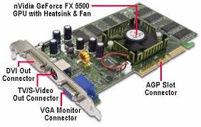
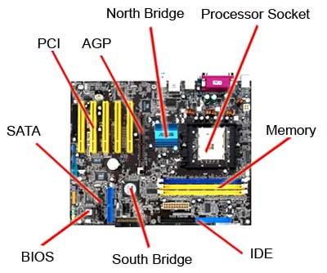
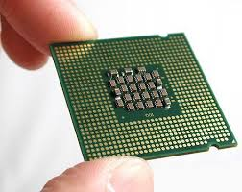
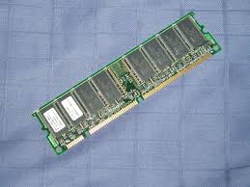

Slide 14
জোড়ায় কাজ
মাদারবোর্ডের স্লট পার্টের ৩টি স্লট এর নাম ও ব্যবহার লিখ।

Slide 15
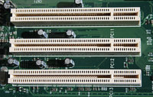
মূল্যায়ন
১। মাদারবোর্ডর প্রধানত কয়টি অংশ?
২। মাদারবোর্ডর অংশ গুলোর নাম বলো?
৩।নিচের চিত্রটি দেখে স্লটটির নাম বলো?

Slide 16
মাদার বোর্ডটি এঁকে বিভিন্ন অংশগুলো চিহ্নিত করো।

